Slide 1
Шаблон презентации
Структурное подразделение ГБОУ Самарской области гимназии «Образовательный центр «Гармония» г.о. Отрадный, «Детский сад №13»
Образовательный маршрут
«Этот удивительный песок» (РЕКОМЕНДАЦИИ ДЛЯ РОДИТЕЛЕЙ И ДЕТЕЙ ДОШКОЛЬНОГО ВОЗРАСТА)
Автор:
Храмкова Светлана Николаевна
воспитатель
Автор презентации :
Фокина Лидия Петровна

Slide 2
Уважаемые родители!
Игры с песком – одна из форм естественной активности ребёнка. Именно поэтому вы можете использовать песок, проводя развивающие и обучающие занятия, играя.
Взаимодействие с песком стабилизирует эмоциональное состояние ребёнка, улучшает самочувствие.
С помощью построений на песке можно развивать наглядно-образное мышление, восприятие и память.
А чтобы узнать много нового и интересного о песке, я предлагаю Вам данный образовательный маршрут!!!

Slide 3
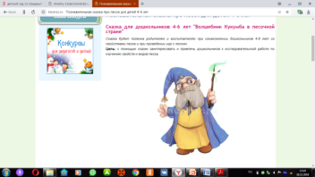
Шаг 1
Спросите у ребенка, что он знает о песке и о его свойствах. Обязательно выслушайте все версии, которые вам расскажет ребенок . А после прочитайте сказку
«Волшебник Кукумба в песочной стране»
http://kladraz.ru/blogs/natalja-anatolevna-eliseva/avtorskaja-skazka-volshebnik-kukumba-v-pesochnoi-strane.html

Slide 4
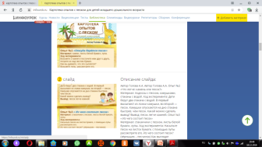
Информационные источники
Фон https://img-fotki.yandex.ru/get/107080/134091466.3e7/0_155a5d_44c3f9f7_S
Шары http://nachalo4ka.ru/wp-content/uploads/2015/01/raznotsvetnyie-kruglyie-sharyi-1.png
Бордюр https://img-fotki.yandex.ru/get/15541/39663434.754/0_a39ac_a54187f5_XL.png
Декор http://img-fotki.yandex.ru/get/9652/16969765.224/0_8ebe6_578f197b_orig.png
Декор 1 http://img-fotki.yandex.ru/get/6723/16969765.1fc/0_8c9a9_93de2f9b_orig.png
Зверята-школьники
Шаг 2
А для того чтобы как можно больше узнать о свойствах песка. Вам предлагается с детьми провести опыты, которые помогут ребенку в доступной форме познакомиться со свойствами песка.
Вы можете использовать
данное оформление
для создания своих презентаций,
но в своей презентации вы должны указать
источник шаблона:
Фокина Лидия Петровна
учитель начальных классов
МКОУ «СОШ ст. Евсино»
Искитимского района
Новосибирской области
https://infourok.ru/kartoteka-opitov-s-peskom-dlya-detey-mladshego-doshkolnogo-vozrasta-2906898.html
Сайт http://linda6035.ucoz.ru/
На момент создания ресурса ссылки являются активными

Slide 5
Информационные источники
Фон https://img-fotki.yandex.ru/get/107080/134091466.3e7/0_155a5d_44c3f9f7_S
Шары http://nachalo4ka.ru/wp-content/uploads/2015/01/raznotsvetnyie-kruglyie-sharyi-1.png
Бордюр https://img-fotki.yandex.ru/get/15541/39663434.754/0_a39ac_a54187f5_XL.png
Декор http://img-fotki.yandex.ru/get/9652/16969765.224/0_8ebe6_578f197b_orig.png
Декор 1 http://img-fotki.yandex.ru/get/6723/16969765.1fc/0_8c9a9_93de2f9b_orig.png
Зверята-школьники
Шаг 3
Спросите, какие загадки, пословицы и стихи ребенок знает о песке.
Выслушайте внимательно ребенка. А после прочитайте детям пословицы, стихи и загадайте загадки, которые ребенок отгадает.
Пословицы о песке
https://poslovicy.ru/pro-pesok/
Стихи о песке
http://www.numama.ru/blogs/kopilka-detskih-stihov/stihi-pro-pesok.html
Загадки о песке
http://kidsclever.ru/content/zagadki-pro-pesok
Вы можете использовать
данное оформление
для создания своих презентаций,
но в своей презентации вы должны указать
источник шаблона:
Фокина Лидия Петровна
учитель начальных классов
МКОУ «СОШ ст. Евсино»
Искитимского района
Новосибирской области
Сайт http://linda6035.ucoz.ru/
На момент создания ресурса ссылки являются активными

Slide 6
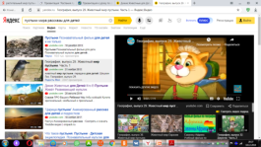
Шаг 4
Пустыня не такая и пустая как нам может показаться на первый взгляд. Спросите у ребенка, а какие животные живут в пустыне и как они приспосабливаются к жизни в ней?
Предложите посмотреть «Животный мир пустыни» (Фильм 1)
https://yandex.ru/video/search?filmId=1253714178654975403&text=%D0%BF%D1%83%D1%81%D1%82%D1%8B%D0%BD%D0%B8%20%D0%BC%D0%B8%D1%80%D0%B0%20%D1%80%D0%B0%D1%81%D1%81%D0%BA%D0%B0%D0%B7%D1%8B%20%D0%B4%D0%BB%D1%8F%20%D0%B4%D0%B5%D1%82%D0%B5%D0%B9&noreask=1&path=wizard

Slide 7
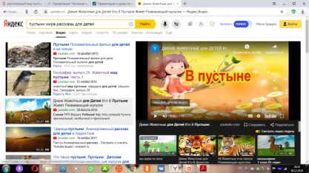
«Животный мир пустыни» (Фильм 2)
https://yandex.ru/video/search?filmId=6925396662550529148&text=%D0%BF%D1%83%D1%81%D1%82%D1%8B%D0%BD%D0%B8%20%D0%BC%D0%B8%D1%80%D0%B0%20%D1%80%D0%B0%D1%81%D1%81%D0%BA%D0%B0%D0%B7%D1%8B%20%D0%B4%D0%BB%D1%8F%20%D0%B4%D0%B5%D1%82%D0%B5%D0%B9&noreask=1&path=wizard

Slide 8
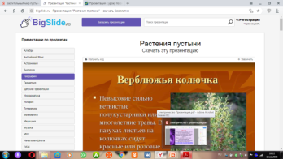
Шаг 5
Спросите у ребенка, а что он знает о растительном мире пустыни, и как растения приспосабливаются к жизни в пустыни?
Познакомьте детей с растениями пустыни, пройдясь по ссылке:
http://bigslide.ru/geografiya/5130-rasteniya-pustini.html

Slide 9
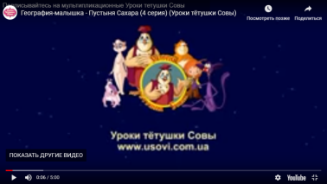
Шаг 6
А знает ли Ваш ребенок о самой большой пустыни мира? Как она называется? Почему ее так называют? Выслушайте все предположения ребенка. А после вы можете предложить ребенку посмотреть фильм о самой большой пустыне мира:
https://www.youtube.com/watch?time_continue=25&v=PH3Lv1zIQ38

Slide 10
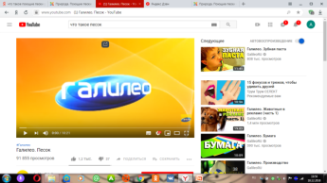
Шаг 7
В нашем регионе в основном есть только речной песок, а в карьерах встречается с примесью глины, ребята которые ездили на море знают еще и морской песок. Спросите малыша , а знает ли он, какие еще виды песка существуют? После беседы можно посмотреть фильм и узнать какие пески еще бывают.
https://www.youtube.com/watch?v=5ucLjg6TNgo

Slide 11
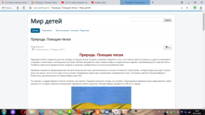
Шаг 8
Кроме разных видов песка есть совсем необычные, которые называются «Поющие пески». Поинтересуйтесь у ребенка: «Почему они так называются? Почему он так считает?». Выслушайте все предположения ребенка. И после беседы прочитайте детям легенду о поющих песках и как они возникли.
https://мир-детей.дети/to-kids/khochu-vse-znat/3099-priroda-poyushchie-peski.html

Slide 12
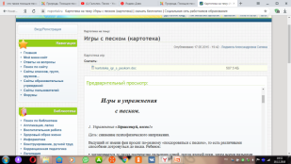
Шаг 9
Песок поможет вашему малышу научиться ориентироваться в пространстве, считать, развивать тактильно-кинестетическую чувствительность, мелкую моторику, воображение устанавливать закономерности.
Предлагаем Вам картотеку игр с песком:
https://nsportal.ru/detskiy-sad/raznoe/2015/05/17/igry-s-peskom-kartoteka

Slide 13
Шаг 10
А знаете ли вы, что в песок можно не только играть, но и создавать картины из песка? Предлагаем мастер классы:
https://www.youtube.com/watch?v=xGXPXhTt_a8
https://www.youtube.com/watch?v=T2T7ljHobUg
https://www.youtube.com/watch?v=iGyojGjAvyw
https://www.youtube.com/watch?v=lFmTtikCQo4
Картины из песка в бутылке:
https://www.youtube.com/watch?v=DeWarle4dW0
Окраска песка в домашних условиях:
https://www.youtube.com/watch?v=d4X-XRAgdqs

Slide 14
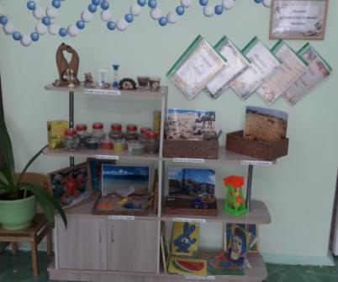
Уважаемые родители, наше путешествие в песочный мир подошло к концу, если Вас заинтересовала данная тема, то мы приглашаем к нам в мини-музей, который находится в Лаборатории СП «Детский сад №13»

Slide 15
СПАСИБО ЗА ВНИМАНИЕ!

